Slide 1


TT25-21001
ALGORITMA DAN PEMROGRAMAN
FTI - Teknik Telekomunikasi
Pertemuan 4 – Perulangan For dan While
2 SKS
Soraida Sabella, S.T., M.T

Slide 2
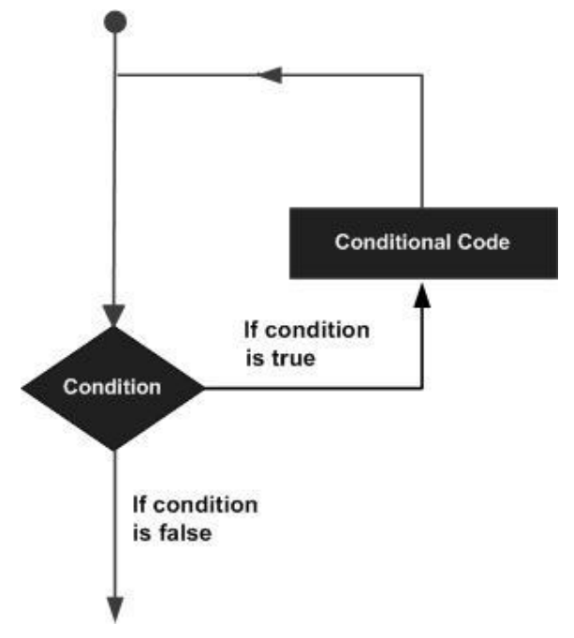
LOOPING STATEMENT
Dalam menyusun suatu algoritma, kita dihadapkan pada situasi dimana sekumpulan instruksi harus diulang beberapa kali.
Matlab menyediakan berbagai jenis loop untuk menangani kebutuhan looping antara lain:
  For Looping
  While Looping
  Nested Looping
Looping statement ditulis sebagai SCRIPT dan tidak langsung di Command Window.
MK. Algoritma dan Pemrograman
Pert. 4 – Perulangan For dan While
2

Slide 3
FOR LOOPING STATEMENT
MK. Algoritma dan Pemrograman
Pert. 4 – Perulangan For dan While
3

Slide 4
Tipe Looping (For Loop)
A for loop adalah struktur kontrol pengulangan yang memungkinkan Anda menulis loop secara efisien yang perlu dieksekusi beberapa kali. Sintaksnya:
for indeks = nilai_awal : langkah : nilai_akhir
<STATEMENT>
end
Indeks : Variabel pencacah yang nilainya berubah pada setiap iterasi -> (i atau j)
nilai_awal : Nilai awal untuk variabel indeks.
nilai_akhir : Nilai akhir yang menjadi batas untuk variabel indeks.
langkah : Increment/decrement nilai indeks tiap iterasi (default = 1).
MK. Algoritma dan Pemrograman
Pert. 3 – Input dan Conditional Statement
4

Slide 5
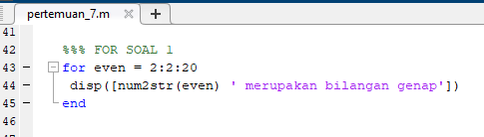
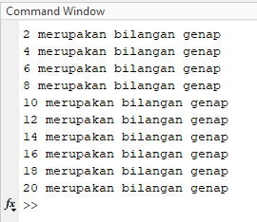
Example of For Loop Statement (Task 1)
Tampilkan bilangan genap dari 2 sampai 20
MK. Algoritma dan Pemrograman
Pert. 3 – Input dan Conditional Statement
5

Slide 6
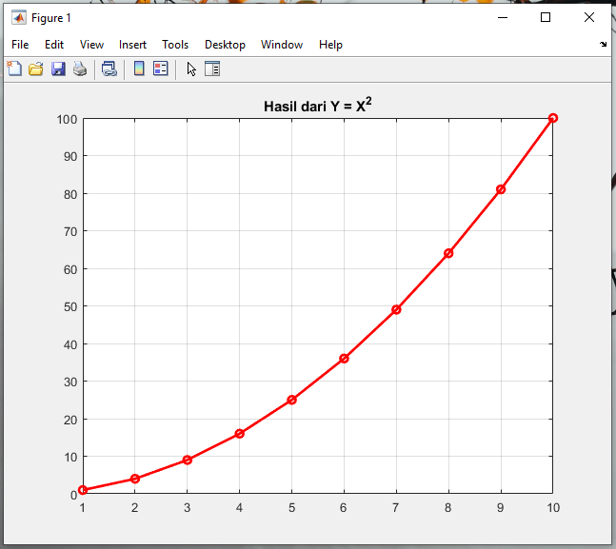
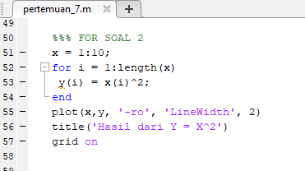
Example of For Loop Statement (Task 2)
Tampilkan hasil grafik y = x^2
MK. Algoritma dan Pemrograman
Pert. 3 – Input dan Conditional Statement
6

Slide 7
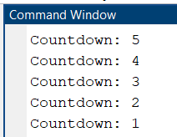
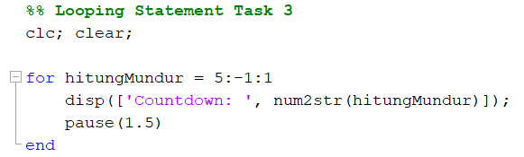
Example of For Loop Statement (Task 3)
Perulangan Menurun (Decrement)
MK. Algoritma dan Pemrograman
Pert. 3 – Input dan Conditional Statement
7

Slide 8
WHILE LOOPING STATEMENT
MK. Algoritma dan Pemrograman
Pert. 4 – Perulangan For dan While
8

Slide 9
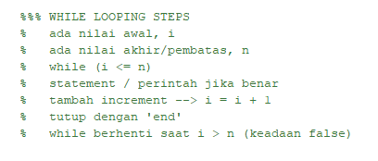
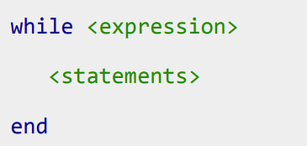
Tipe Looping (While Loop)
Perulangan while berulang kali mengeksekusi pernyataan saat kondisi tertentu benar.
Sintaks dari while loop di MATLAB adalah sebagai berikut:
Perulangan while digunakan ketika jumlah perulangannya tidak diketahui sebelumnya, tetapi bergantung pada suatu kondisi tertentu. Perulangan akan terus berjalan selama kondisi bernilai true (1) dan berhenti ketika kondisi menjadi false (0).
MK. Algoritma dan Pemrograman
Pert. 4 – Perulangan For dan While
9

Slide 10
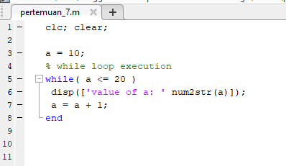
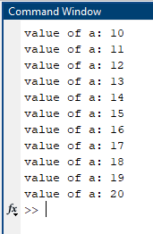
Example of For Loop Statement (Task 4)
Tampillkan nilai dari a dari 10-20.
MK. Algoritma dan Pemrograman
Pert. 3 – Input dan Conditional Statement
10

Slide 11
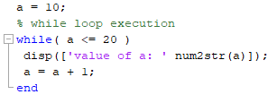
CATATAN UNTUK WHILE LOOP
Hati-hati dengan while looping!! Jika expression atau increment tidak tepat, bisa menyebabkan ‘LOOPING FOREVER’.
Cara menghentikan: Klik sembarang pada command windows (sampai command windows aktif), lalu tekan Ctrl+C
EXPRESSION
WAJIB DIPERIKSA
Increment / i
WAJIB ADA
MK. Algoritma dan Pemrograman
Pert. 3 – Input dan Conditional Statement
11

Slide 12
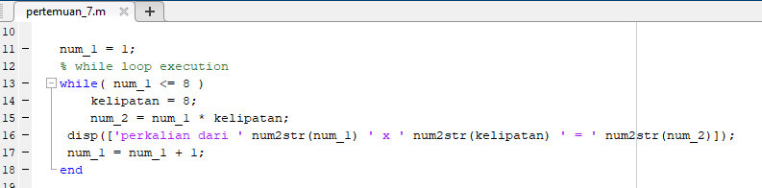
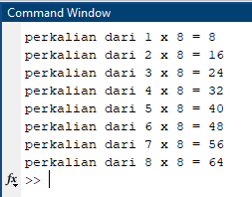
Example of For Loop Statement (Task 5)
Tampillkan nilai dari kelipatan 8.
MK. Algoritma dan Pemrograman
Pert. 3 – Input dan Conditional Statement
12

Slide 13
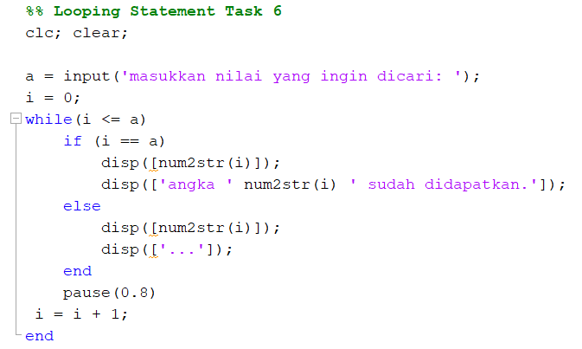
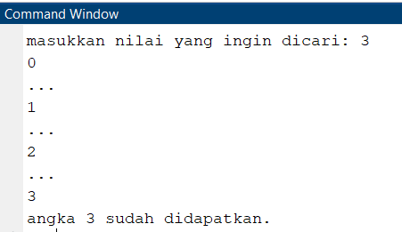
Example of While Loop Statement (Task 6)
Tampillkan nilai yang ingin dicari
MK. Algoritma dan Pemrograman
Pert. 3 – Input dan Conditional Statement
13

Slide 14
FOR VS WHILE
Aspek | Perulangan for | Perulangan while
Dasar Pengulangan | Pencacah (Counter) | Kondisi (Condition)
Pengetahuan Iterasi | Jumlah iterasi diketahui/dapat diprediksi sebelumnya. | Jumlah iterasi tidak diketahui, bergantung pada pemenuhinya suatu kondisi.
Inisialisasi Variabel | Dilakukan otomatis dalam sintaks (i = 1:N). | Harus dilakukan manual sebelum kata kunci while.
Update Variabel | Dilakukan otomatis di akhir setiap iterasi. | Harus dilakukan manual di dalam blok perulangan.
Risiko Utama | Kesalahan dalam mendefinisikan rentang nilai. | Infinite Loop jika kondisi tidak pernah menjadi false.
MK. Algoritma dan Pemrograman
Pert. 4 – Perulangan For dan While
14

Slide 15
NESTED LOOP STATEMENT
MK. Algoritma dan Pemrograman
Pert. 4 – Perulangan For dan While
15

Slide 16
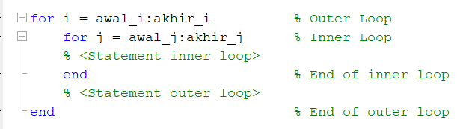
Tipe Looping (Nested Loop)
Perulangan bersarang adalah situasi dimana sebuah perulangan berada di dalam perulangan lainnya. Perulangan di dalam disebut inner loop, dan perulangan di luar disebut outer loop.
Karakteristik:
Inner loop akan diselesaikan sepenuhnya untuk setiap iterasi dari outer loop.
Variabel pencacah inner loop dan outer loop harus berbeda (biasanya i, j, k).
Sangat powerful untuk memproses data multi-dimensi seperti matriks atau membuat pola.
MK. Algoritma dan Pemrograman
Pert. 4 – Perulangan For dan While
16

Slide 17
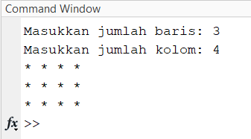
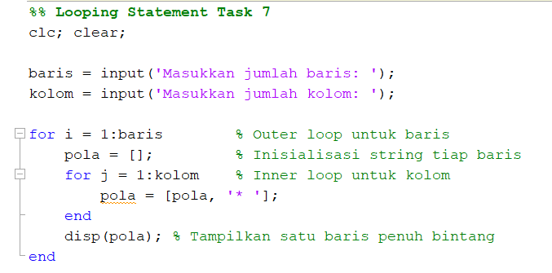
Example of Nested Loop Statement (Task 7)
Menampilkan Pola Persegi
Visualisasi:
Iterasi 1 (i=1): inner loop j berjalan dari 1 sampai 4 -> mencetak * * * *
Iterasi 2 (i=2): inner loop j berjalan dari 1 sampai 4 -> mencetak * * * *
Iterasi 3 (i=3): inner loop j berjalan dari 1 sampai 4 -> mencetak * * * *
MK. Algoritma dan Pemrograman
Pert. 3 – Input dan Conditional Statement
17

Slide 18
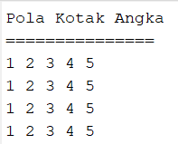
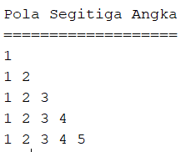
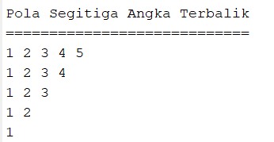
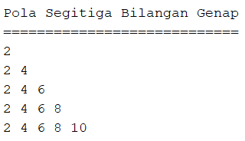
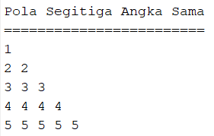
Example of Nested Loop Statement (Task 8)
MK. Algoritma dan Pemrograman
Pert. 3 – Input dan Conditional Statement
18

